Slide 1
بناء مولقع المكتبات المحاضرة السابعة

Slide 2
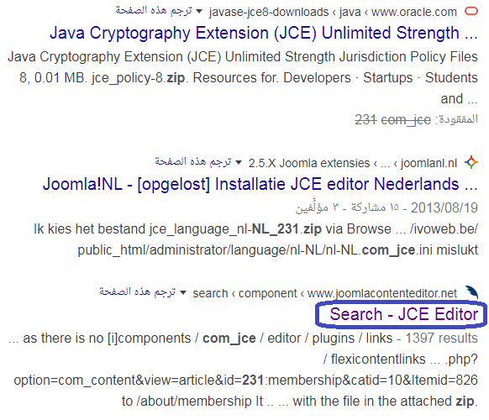
نقوم بالبحث على محرك بحث Google عن مصطلح jce.acontent editor for joomla

Slide 3
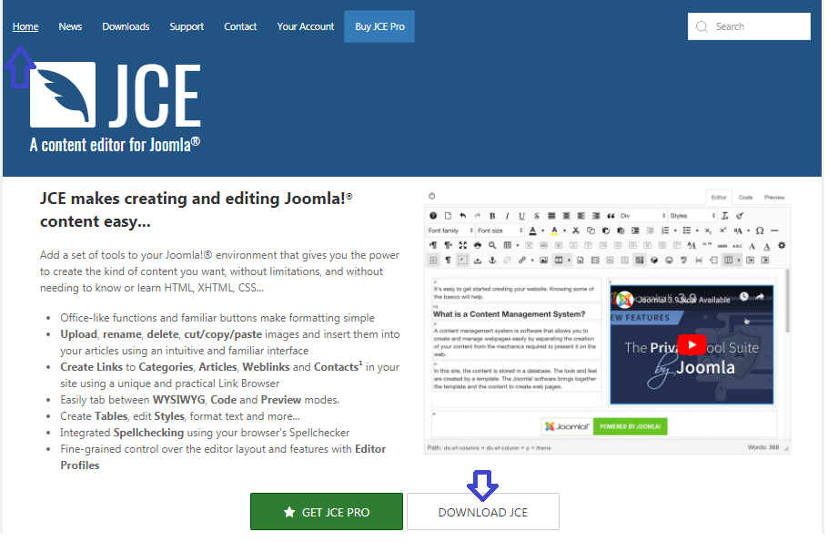
بالضغط على home ثم نقوم بالضغط على DOWNLOAD JCE

Slide 4
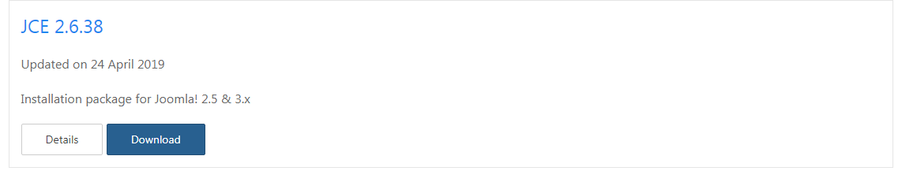
سيفتح الرابط التالي ويحتوي على عدة اصدارات لمحرر JCE نقوم باختيار JCE 2.6.38
https://www.joomlacontenteditor.net/downloads/editor/core/latest?catid=130

